Slide 1
LA DIETA MEDITERRANEA SECONDO LA PIRAMIDE ALIMENTARE
Com’ è disposta la dieta mediterranea di Ancel Keys sulla piramide alimentare

Slide 2
Chi è Ancel Keys?
Ancel Keys è stato un noto biologo e fisiologo.
Ha vissuto per più di 100 anni e viene ricordato per i suoi studi sulle malattie cardiovascolari e quindi sull’ alimentazione e le malattie sanguigne causate da una scorretta alimentazione.
In Italia viene ricordato per lo studio della dieta mediterranea e di come poteva essere disposta sulla piramide alimentare, la quale fu inventata da egli stesso.
Oggi la dieta mediterranea è il modello di dieta per eccellenza anche grazie allo statunitense.
Ancel Keys era appunto americano d’ origine ma si immerse completamente nel mondo dell’ alimentazione tradizionale dei paesi del bacino mediterraneo.
Nonostante visse per decenni in Europa, decise comunque di tornare in America per vivere lì gli ultimi anni della sua vita

Slide 3
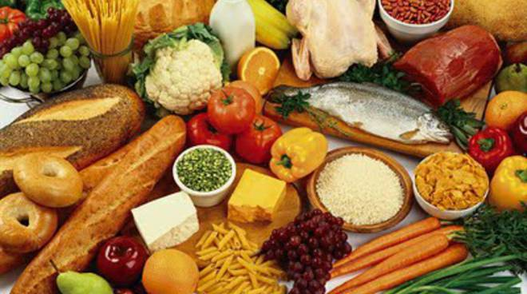
DIETA MEDITERRANEA
La dieta mediterranea è un tipo di alimentazione ispirato ai paesi che si affacciano sul mediterraneo (come l'Italia del sud, la Spagna e la Grecia) negli anni cinquanta del XX secolo, riconosciuta dall‘UNESCO come bene protetto e inserito nella lista dei patrimoni orali ma anche alimentari.
Questo tipo di alimentazione si basa soprattutto sul consumo di cereali, frutta, verdura, semi, olio di oliva (grasso insaturo), rispetto ad un più raro uso di carni rosse e grassi animali (grassi saturi), mentre presenta un consumo moderato di pesce, carne bianca (pollame), legumi, uova, latticini, vino rosso, dolci. Già alcuni dietologi medici - come il francese Carton o lo svizzero - avevano già ideato alcune ipotesi sugli effetti di un’ alimentazione dove era limitato il consumo di prodotti di origine animale come latticini, carne, uova. Il concetto di dieta mediterranea è stato introdotto e studiato inizialmente dal fisiologo statunitense Ancel Keys, il quale ne ha indagato quest’ effetto delle malattie cardiovascolari in una celebre ricerca su sette nazioni, il Seven Country Study.

Slide 4
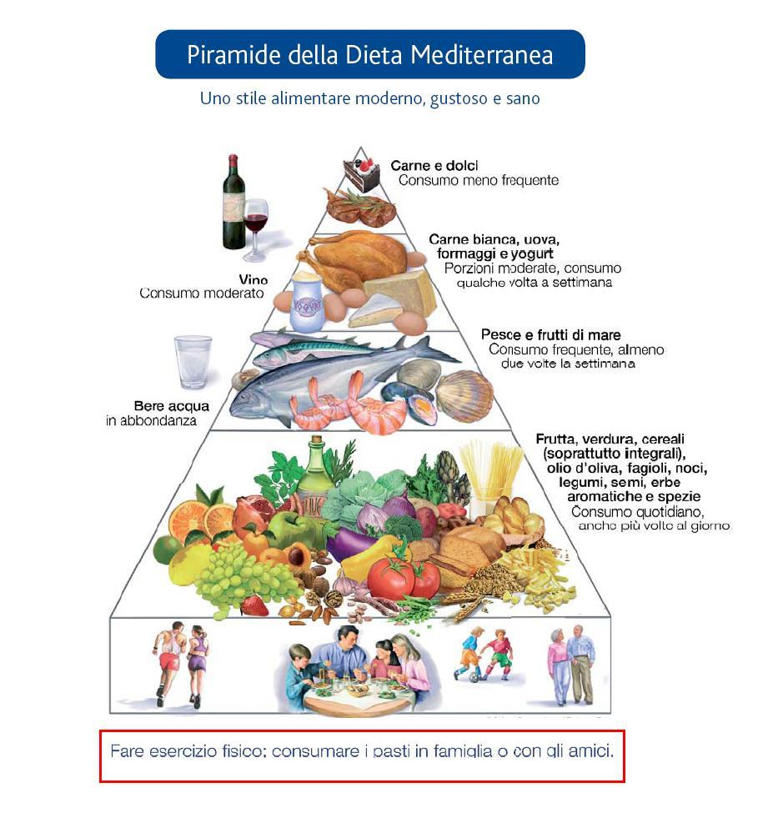
COME SONO DISPOSTI I PRINCIPI NUTRITIVI SULLA PIRAMIDE ALIMENTARE
La piramide alimentare comprende vari gruppi e principi nutritivi disposti in tal modo:
La prima cosa da fare alla base della piramide è l’esercizio fisico da effettuare possibilmente
Poi vengono carboidrati (pane, pasta,riso) e vitamine(frutta, verdura, legumi) da consumare entrambi 5 volte al giorno
Dopo ci sono pesce e frutti di mare(cozze, vongole, crostacei) da consumare frequentemente, almeno 2 volte alla settimana
Dopo ancora ci sono le proteine (latte e derivati, carni bianche, uova) e anche il vino da consumare moderatamente, qualche volta durante la settimana
Infine ci sono le carni rosse e dolci da consumare meno frequentemente
Inoltre è sottointesa l’ assunzione di almeno 5 bicchieri d’ acqua al giorno

Slide 5
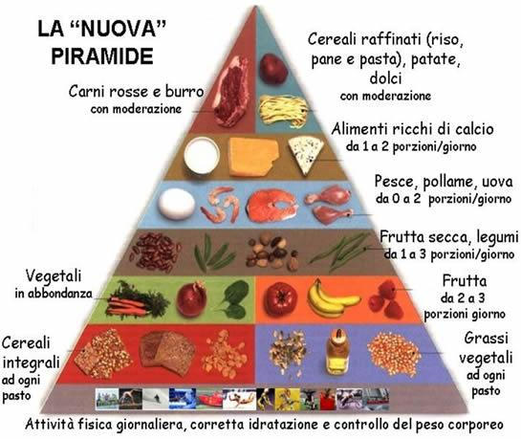
ALTRE PIRAMIDI (VARIANTI)
PIRAMIDE AMERICANA
Essendo in tema, parliamo della piramide americana, creata subito dopo la morte di Keys, precisamente nel 2005:
Come possiamo notare i carboidrati non vengono assunti molto, ma occasionalmente, mentre i grassi vegetali vengono usati ad ogni pasto, come ad esempio il più prodotto e rinomato burro d’arachidi

Slide 6
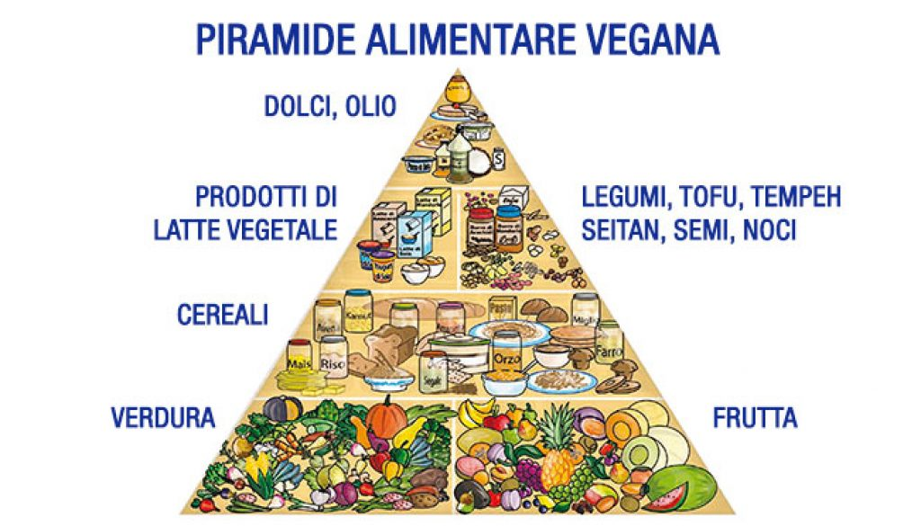
ALTRE PIRAMIDI (VARIANTI )
PIRAMIDE VEGANA
La piramide in questione tratta di una delle alimentazioni del momento:
IL VEGANISMO
Come vediamo i latticini non mancano, ma ovviamente parliamo di latticini vegetali(Latte di soia) e c’ è ovviamente una grande quantità di prodotti come tofu,seitan,tempeh ma non dimentichiamo il farro, la crusca e uno strano ingrediente che si sta inserendo sempre più nel veganismo : il cocco

Slide 7
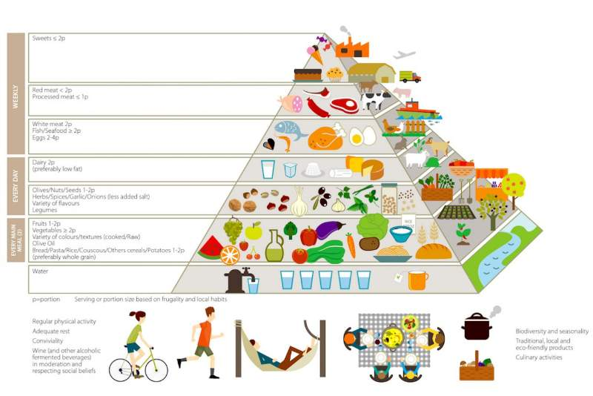
PIRAMIDE ALIMENTARE LATERALE
Come vediamo, ogni prodotto rappresentato sulla piramide corrisponde ad un primario, ed effettivamente avere questa piramide impressa ci può aiutare perché è vero che per bere un bicchiere d’ acqua basta prenderla e depurarla, mentre per una brioche confezionata ci vogliono ore ed ore di gas, fumo, conservanti.

